Slide 1
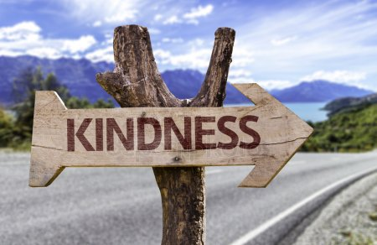
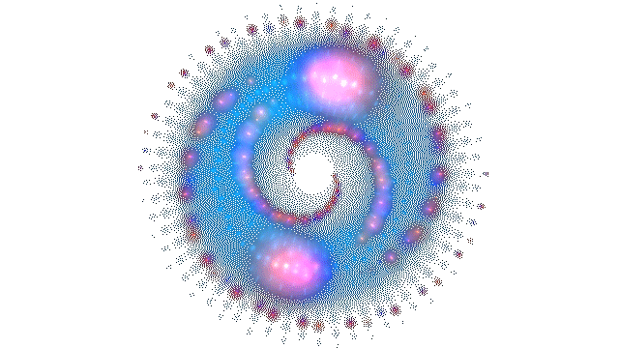
Я Я Н И

Slide 2
Барометр настрою
На початку уроку | МОЇ ПОЧУТТЯ | Наприкінці уроку
 | Піднесеність
 | Радість
 | Упевненість у собі
 | Спокій
 | Незадоволення
 | Задоволення
 | Легенький смуток
 | Умиротворення
 | Хвилювання
 | Сум
 | Розчарування
 | Гармонія
 | Єдність зі світом
 | Не визначився
 | Інше ( )

Slide 3


Добро і любов до світу. Порушення питань моралі, дружби, сили слова у творі Емми Андієвської « Казка про Яян »

Slide 4
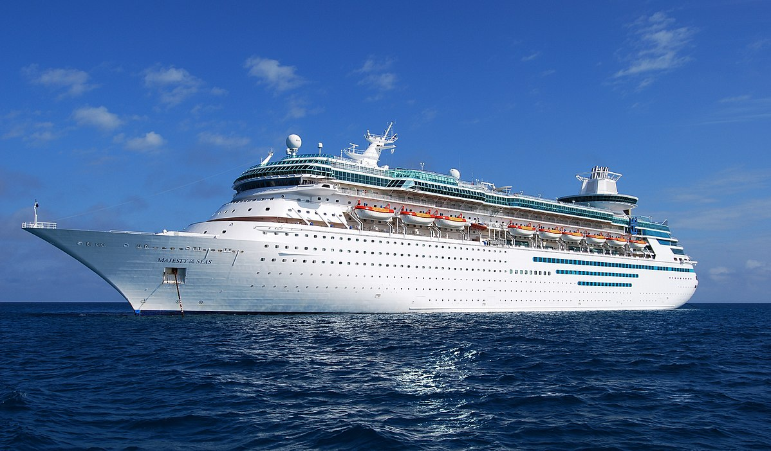

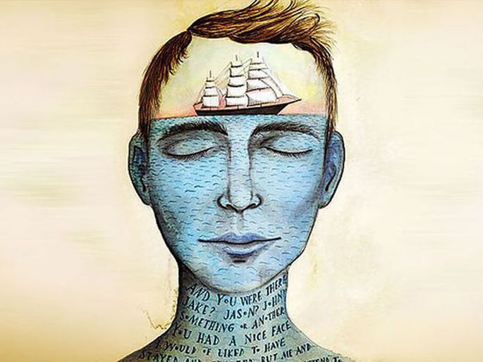

У вас дуже «м’який» характер. Ви стараєтеся
всіма силами уникати конфліктів. Готові допомогти всім і кожному у скрутній хвилині. Вашою добротою часто зловживають, вважаючи вас безвідмовною особистістю. Ваша душа страждає, бачачи корисливість з боку інших.
Ви – гармонійна особистість. Друзі цінують і завжди надіяться на вашу підтримку, розуміння, допомогу. Ви вмієте контро -лювати ситуацію і не піддаєтеся маніпу -ляції.
Голова
людини
Не дайте можливості злу володіти вашою
душею!
Море
Корабель
Будьте толерантними і взаємоввічливі з іншими!
Творіть добро і не вимагайте за це нагороди!

Slide 5

Ніколи не будьте спрямовані лише на своє « Я»,зберігайте в собі чистоту помислів дитинства, і доля вам віддя- чить новими відкриттями, повнотою
життя.
Емма Андієвська
Я

Slide 6


Любі шестикласники!!!
Я дуже багато подорожував по світу. Я побував у всіх країнах, але жодна не стала моєю. Самолюбство сказало мені: « Створи свою країну!» І Я тепер маю народ. Я – Президент. Я маю Конституцію, символіку і немаленьку купку егоїстів, які є народом країни ЯЯН.
Я вважаю себе найкращим ,найуспішнішим, найталановитішим Президентом світу. Маю надію, що ви в цьому переконаєтеся самі!!!Якщо вам сподобається у моїй країні,- залишайтеся!!!
Зростає кількість населення-процвітає країна!!!
Президент країни ЯЯн

Slide 7



КОНСТИТУЦІЯ ЯЯНІВ
ЛЮБИТИ ЛИШЕ СЕБЕ
СТАТИ ОДИНОКИМ ЕГОЇСТОМ,
ЖИТИ В САМОТНОСТІ,НАДІЯ-
ТИСЯ ЛИШЕ НА СЕБЕ…
ПРЕЗИДЕНТ
Яян

Slide 8
Ніколи не будьте спрямовані лише на своє « Я»,зберігайте в собі чистоту помислів дитинства, і доля вам віддячить новими відкриттями, повнотою життя.
Емма Андієвська
Я

Slide 9
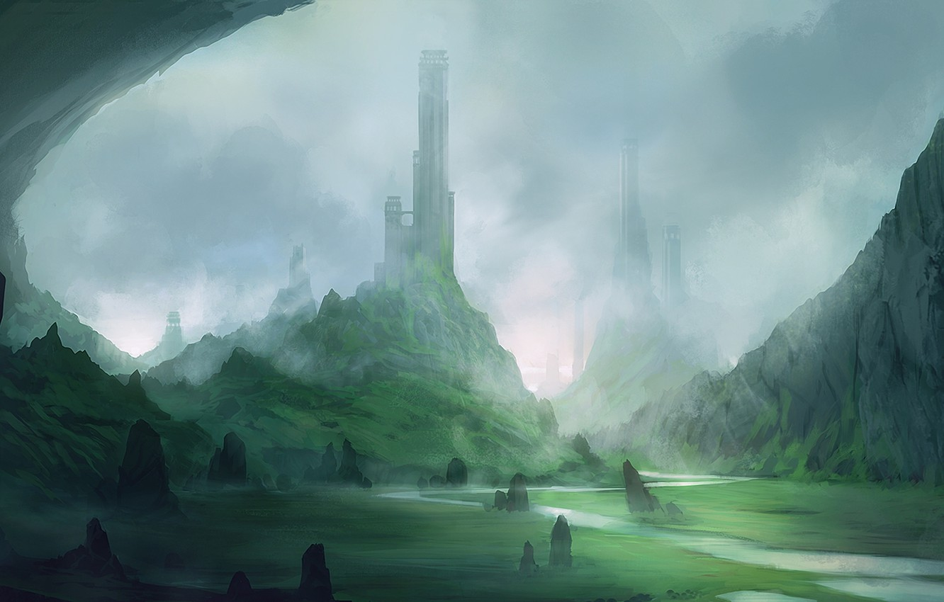
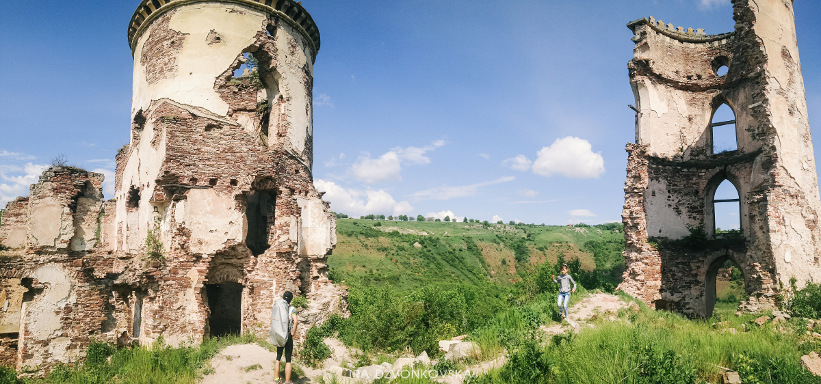
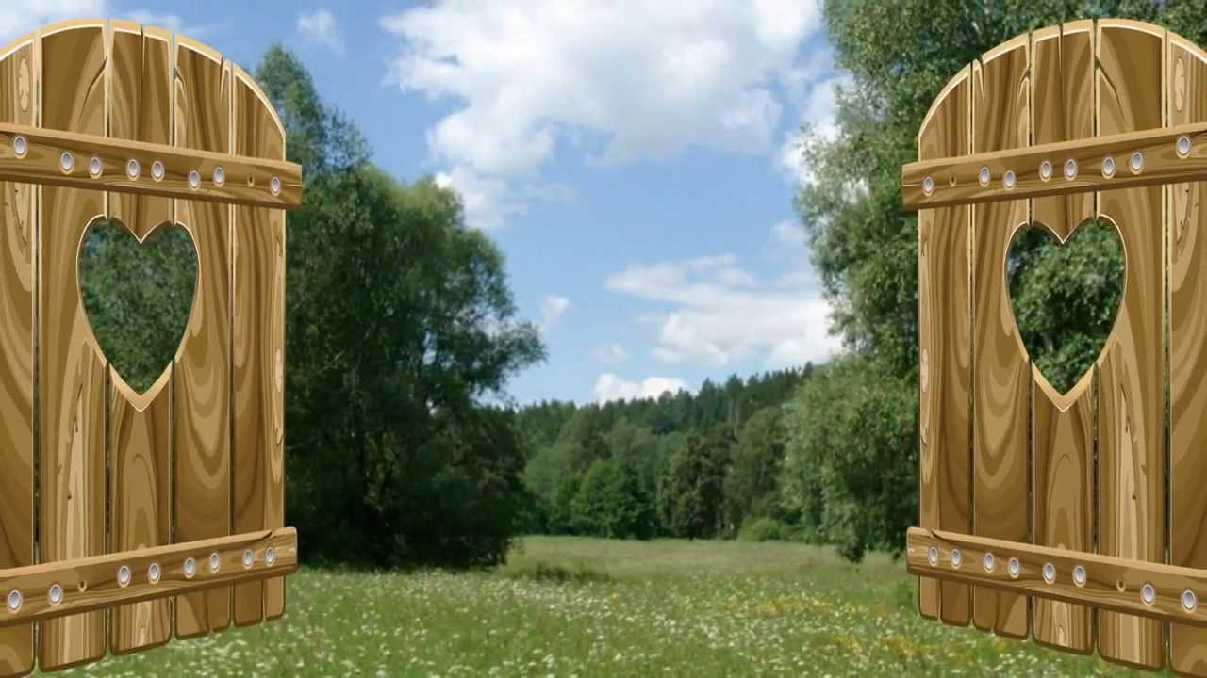
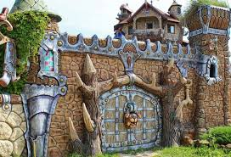

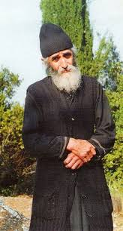
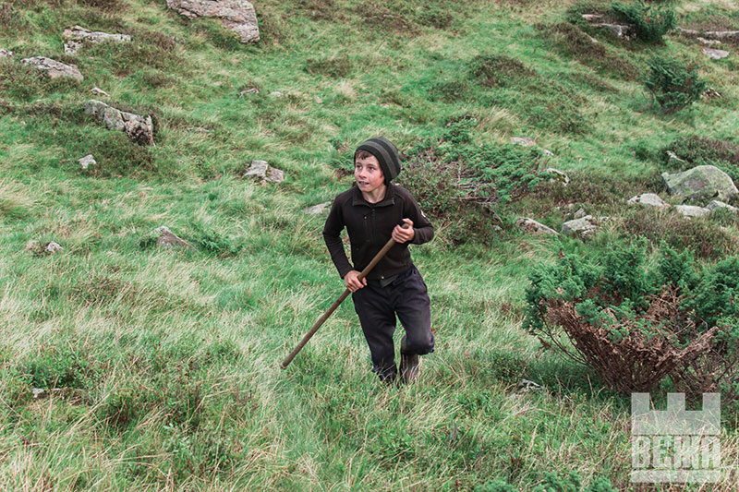
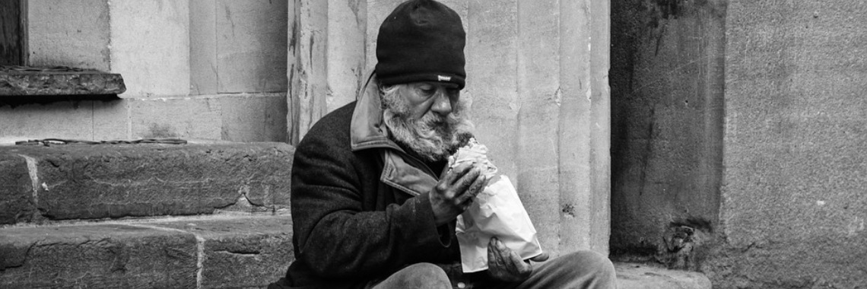
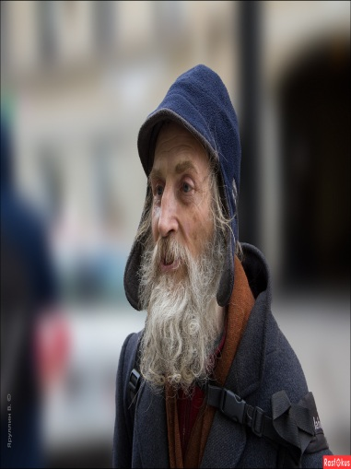

Сивий туман огортає усе довкола.
Сірі незрячі душі яян…
Німі, поражені глухотою самолюбства

Slide 10
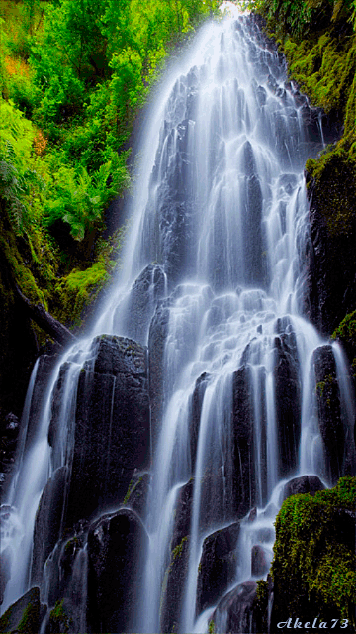

Slide 11
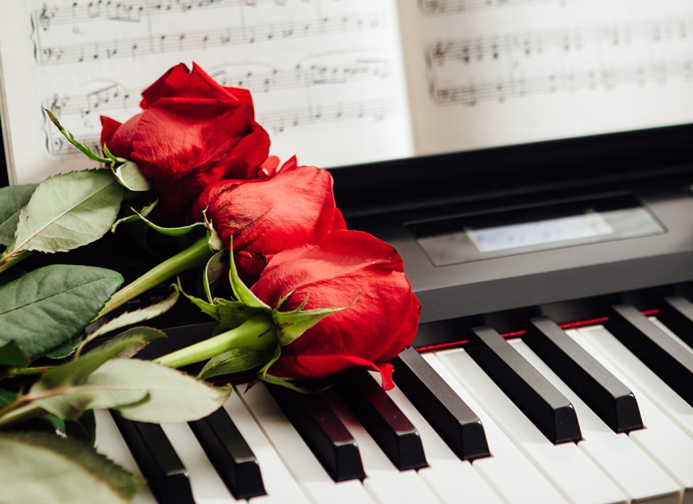
Музика

Slide 12

Живопис

Slide 13

ТВІР
ЗА
МЕТАФОРОЮ
1 рядок – колір
2 рядок- смак
3рядок-запах
4 рядок-зовнішність
5 рядок- звук
6 рядок- якість переживання

Slide 14
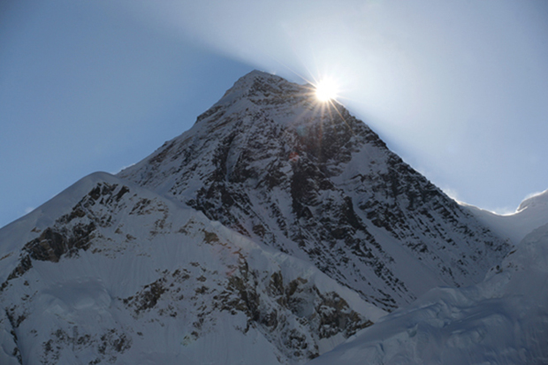
Еверест Духовності
Сила слова
Любов
Дружба
Добро

Slide 15
Барометр настрою
На початку уроку | МОЇ ПОЧУТТЯ | Наприкінці уроку
 | Піднесеність
 | Радість
 | Упевненість у собі
 | Спокій
 | Незадоволення
 | Задоволення
 | Легенький смуток
 | Умиротворення
 | Хвилювання
 | Сум
 | Розчарування
 | Гармонія
 | Єдність зі світом
 | Не визначився
 | Інше ( )

Slide 16
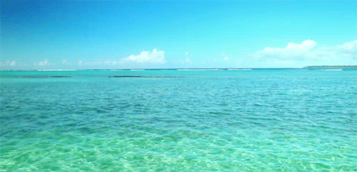

Домашнє завдання
Прочитати казку – притчу Емми Андієвської «Говорюща риба»

